Slide 1


Slide 2
三 100以内数的认识
第11课时 整理和复习

Slide 3
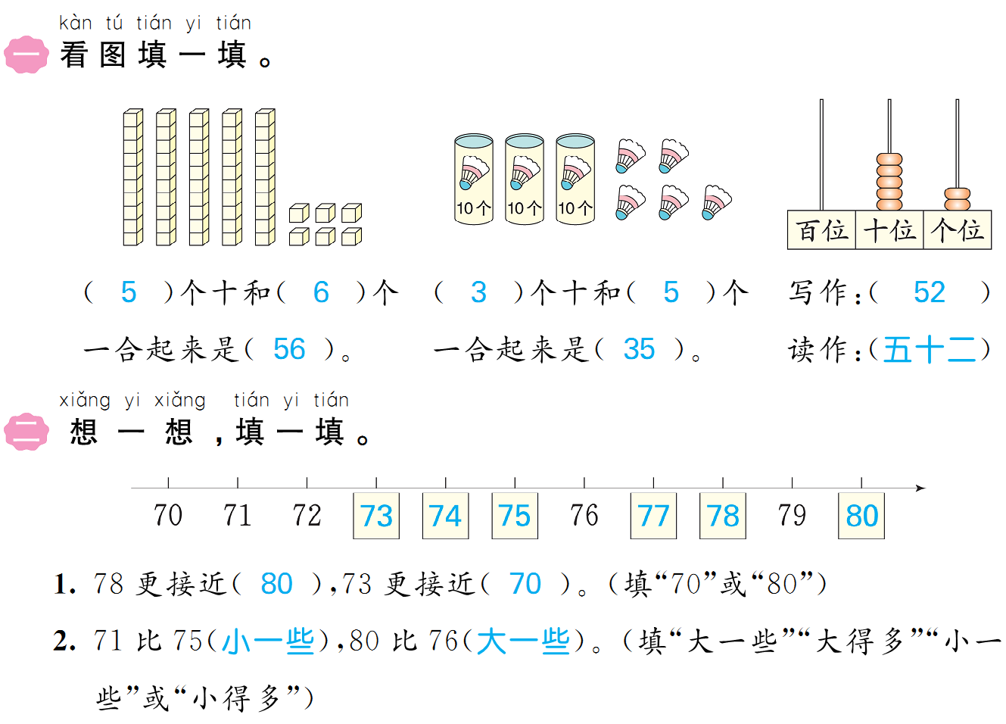


Slide 4
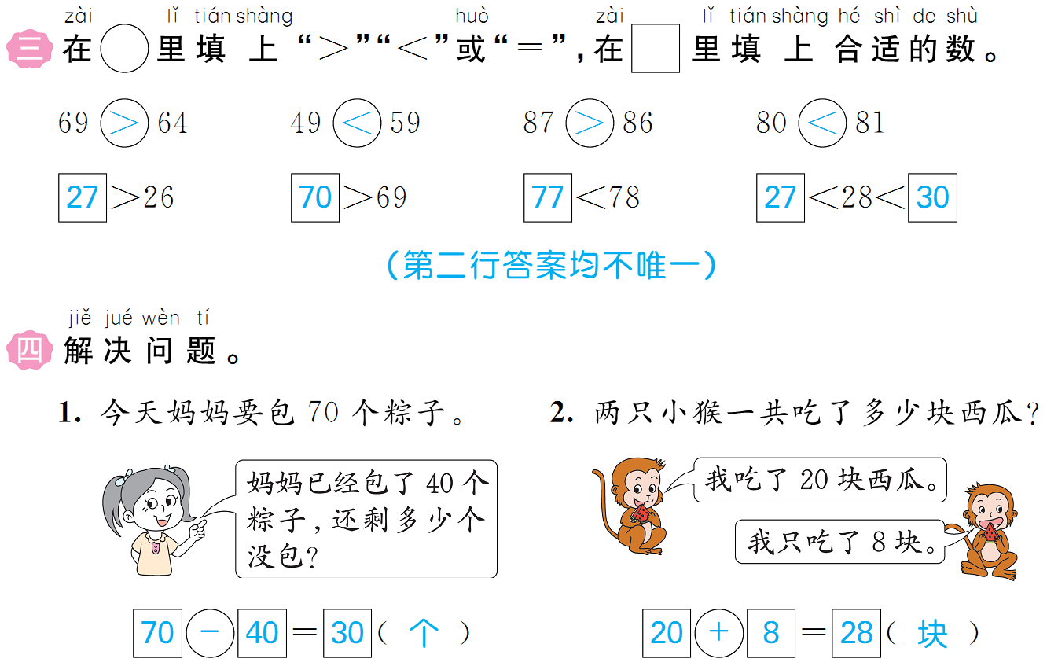


Slide 5



